Slide 1

תחקיר שבועי צוותי
שבוע מס': 1-2
תאריכים: 1-12/9
גמישות
פתיחות
השפעה
רעות
מחויבות
הטלת ספק
ראיה רחבה
סקרנות
תכליתיות
הנאה

Slide 2
מה היה
קורסים
  גישות ואסכולות - דורון נבות
  יסודות הבטל"מ - ענת שטרן
הרצאות
  רון פרושאור - שגריר לשעבר באו"ם
  מאיר בן שבת - ראש המל"ל - יעוד ומשימות
  עוזי ארד - אסטרטגית על
  ענת הוכברג ואיתי מדינה - תופעת הטרור העולמי היבטים אקדמיים ודרכי התמודדות
  סמואל בומנדיל - מנסיונים של בוגרים
סיורים
  תדריך לסיורים בארץ ובאירופה - יוסי בן ארצי ומירב
מפגשי צוות
  מתודולוגיה - הצגה אישית, מנהיגות מעצבת לבכירים, הטמעת ערכים, התחקיר, למידה צוותית (סימה)
  גיבוש רשימת ערכי הצוות
נוספים
  קפה קריאה
  תרבות גופנית
  מפגשי רשת
  מנהלות
  הדרכה על אתר הלמידה - אלון חן
  ערב פתיחת שנה

Slide 3
תחקיר
שיפור
  קפה קריאה – חלוקה לשתי קבוצות, אפקטיבי יותר- סוכם
  מטלת סיום קורס – מבקשים להפיץ את דרישות מטלת הסיום- יבוצע בהמשך לאחר סיכום
  הרצאות אורח – הרצאה של הוכברג-מרום חצי שעה לא הספיקה להעברת התוכן.
  כניסה לקורס – חשוב לנקות מטלות מתפקידים קודמים
  סדר מתודולוגי – מומלץ לפתוח בהרצאת עמידרור
  סדר ההרצאות – חשוב לאפשר למרצים ל"שטוף" עם התכנים ולא לקטוע אותם בשאלות
  מפגש צוות – נכון לכוון לרמה שבועית
  ברמה הצוותית – נדרש סינון של החומר העולה לרשת, למנוע הצפה ולהשיג מיקוד
  ברמה הצוותית – נדרש לשתף תאריכי ימי הולדת ומפגשים מתוכננים
שימור
  שיחת אלוף – יש עניין בהצגת סוגיות עכשוויות, השיח הצבאי לא בטוח שתורם לפורום
  מעטפת – כלל הסגל והמנהלות. חשוב לציין ברמה הכללית
  מפגשי רשת – שובר את הקרח
  הרצאת מנסיונם של בוגרים

Slide 4
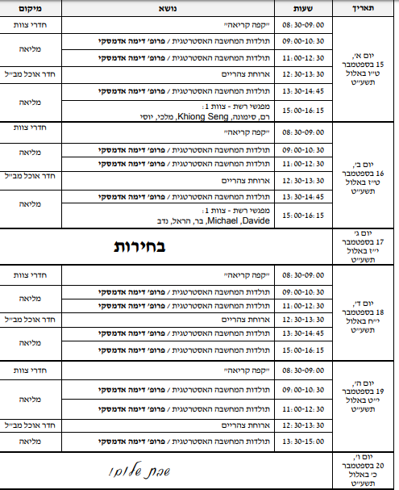
מבט קדימה
סיכום מדריך הצוות
  זמנים הגעה והגשה– נדרשת הקפדה
  מפגש צוות –
    יוטמע ברמה השבועית בימי חמישי
    גם אם לא מופיע בלו"ז, יתקיים בסיומו
    כל חבר צוות המוגדר כמוביל, יקבע מיקום ותוכן ויפיץ תחקיר שבועי.
    כמובן שהוא אחראי גם למיקום וכיבוד.
  קפריסין – תתקיים יריית פתיחה בשבוע הקרוב ביחד
  עם יוסי
  מפגשי רשת – סוגרים את הכוח, מחייב יצירתיות
  נייר עמדה – ניתן משוב מזווית הראייה של בכיר
  אוריינות – חשוב להיעזר באורנה, עולה גם מאופן הכתיבה
  בעבודות

